Slide 1
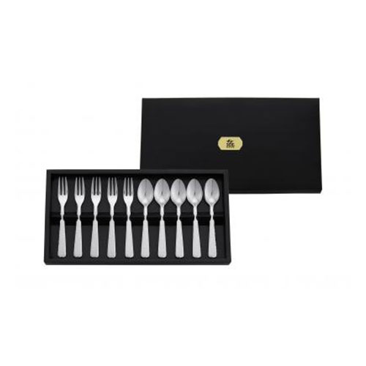
【提案書】
燕匠一 鎚目スプーンフォーク10本セット
特徴
世界的にも有名な新潟県燕市の熟練の職人が手掛けたスプーンとフォークの10本セットです。大切な人へのプレゼント用や記念用、またイベントやキャンペーンの景品用などにもおすすめ。
納期
納期スペース
仕様
素材：ステンレススチール
サイズ：コーヒースプーン/全長12cm ヒメフォーク/全長12.1cm
包装：化粧箱入り
生産国：日本製
お見積
お見積りスペース

